Slide 1
Model-independent constraints on Z’-boson parameters taking into account polarization
Minsk, Belarus, 27 August – 3 September, 2023
THE XV INTERNATIONAL SCHOOL-CONFERENCE
THE ACTUAL PROBLEMS OF MICROWORLD PHYSICS
D. V. Sinegribov, V. V. Andreev
GSTU, GSU, Gomel, Belarus

Slide 2
Введение
Современные ограничения на массу $Z^{′}$, полученные из экспериментов на коллайдере LHC, соответствуют масштабу масс $m_{Z^{′}}\sim 5$ $ТэВ$, который заметно превышает планируемую энергию коллайдера ILC($1 ТэВ$, $2026$ год) и CLIC($3 ТэВ$, стадия проектирования). Поэтому маловероятно, что ускорители в состоянии выполнить прецизионные измерения его характеристик. Скорее всего можно будет исследовать только косвенные эффекты $Z^{′}$-бозонов, которые будут проявляться как статистически различимые отклонения наблюдаемых от их поведения, предсказываемого СМ. Если отклонения наблюдаемых от поведения предсказываемого СМ не будут экспериментально обнаружены на заданном уровне статистической значимости, то экспериментальная информация будет представлена в виде ограничений на характеристики $Z^{′}$.
[1] R. L. Workman and Others (Particle Data Group), Review of Particle Physics, PTEP 2022, 083C01 (2022).
[2] A. Pankov and N. Paver, Model-independent limits on four-fermion contact interactions at LC with polarization, Physics Letters B 432, 159 (1998).

Slide 3
Цели
Рассмотреть $e^{+}e^{−}→f\overline{f}$ с учетом $Z^{′}$ и исследовать возможность введения обобщенных эффективных параметров которые включают характеристики $Z^{′}$.
Исследовать влияние поляризации начальных пучков на установленные ограничения обобщенных параметров $Z^{′}$ для коллайдера CLIC.

Slide 4
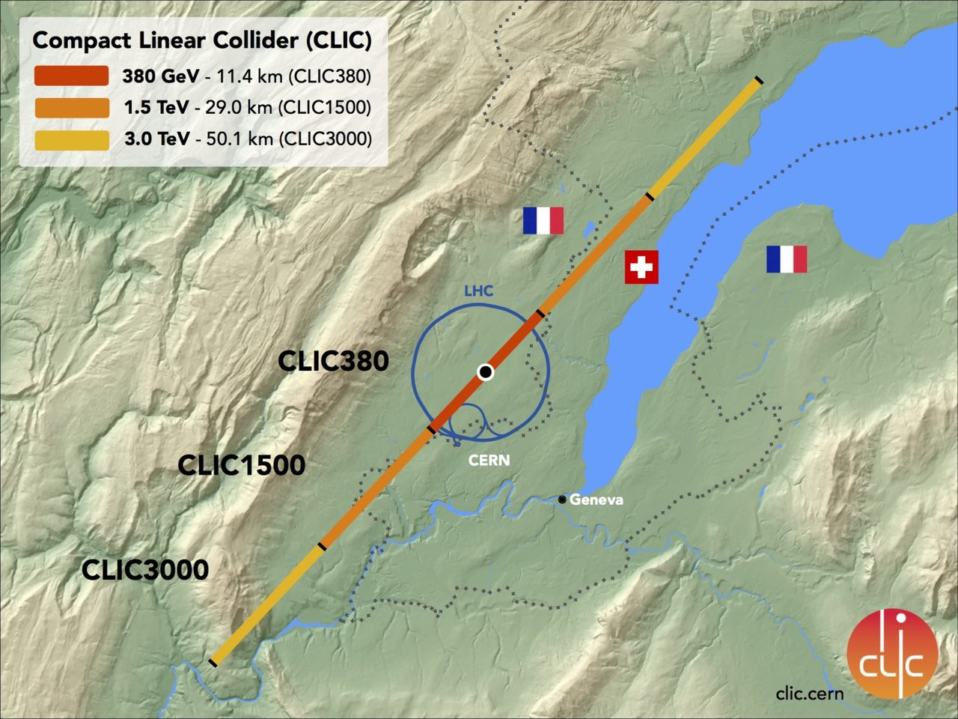
[3] Brunner O.,Burrows P.,Calatroni S. and others, The CLIC project (preprint)(2022)

Slide 5
Дифференциальное сечение
Дифференциальное сечение для процесса $e^{+}e^{−}→f\overline{f}$, $\left(f≠e\right)$:
$$\frac{dσ}{dcosθ}(P_{e^{−}},P_{e^{+}},cosθ)=(1−P_{e^{−}}P_{e^{+}})\frac{1}{4}\left\{\left(1−P\right)\frac{dσ_{LR}}{dcosθ}\left(cosθ\right)+(1+P)\frac{dσ_{RL}}{dcosθ}\left(cosθ\right)\right\},$$
$$P=\frac{P_{e^{−}}−P_{e^{+}}}{1−P_{e^{−}}P_{e^{+}}},$$
[4] Funatsu Shuichiro, Hatanaka Hisaki , Hosotani Yutaka, Orikasa Yuta, Yamatsu Naoki , Fermion pair production at e+e- linear collider experiments in GUT inspired gauge-Higgs unification, Physical Review D , Vol. 102, No.1 (APS)(2020)

Slide 6
$\frac{dσ_{LR}}{dcosθ}$ и $\frac{dσ_{RL}}{dcosθ}$ дифференциальные сечения для $e_{L}^{−}e_{R}^{+}→f\overline{f}$ и $e_{R}^{−}e_{L}^{+}→f\overline{f}:$
$$\frac{dσ_{LR}}{dcosθ}\left(cosθ\right)=\frac{β}{32πs}\left\{\begin{aligned}\left[1+β^{2}\cos^{2}θ\right]\left({\left|Q_{e_{L}f_{L}}\right|}^{2}+{\left|Q_{e_{L}f_{R}}\right|}^{2}\right)+ \\ +2βcosθ\left({\left|Q_{e_{L}f_{L}}\right|}^{2}−{\left|Q_{e_{L}f_{R}}\right|}^{2}\right)+8\frac{m_{f}^{2}}{\sqrt{s}}Re(Q_{e_{L}f_{L}}Q_{e_{L}f_{R}}^{∗})\end{aligned}\right\},$$
$$β≡\sqrt{1−\frac{4m_{f}^{2}}{s},}$$
$$\frac{dσ_{RL}}{dcosθ}\left(cosθ\right)=\frac{β}{32πs}\left\{\begin{aligned}\left[1+β^{2}\cos^{2}θ\right]\left({\left|Q_{e_{R}f_{R}}\right|}^{2}+{\left|Q_{e_{R}f_{L}}\right|}^{2}\right)+ \\ +2βcosθ\left({\left|Q_{e_{R}f_{R}}\right|}^{2}−{\left|Q_{e_{R}f_{L}}\right|}^{2}\right)+8\frac{m_{f}^{2}}{\sqrt{s}}Re(Q_{e_{R}f_{L}}Q_{e_{R}f_{R}}^{∗})\end{aligned}\right\},$$
$$Q_{e_{L}f_{L}}≡\sum_{i}{\frac{sg_{V_{i}e}^{L}g_{V_{i}f}^{L}}{\left(s−m_{V_{i}}^{2}\right)+im_{V_{i}}Г_{V_{i}}}, Q_{e_{R}f_{R}}≡\sum_{i}{\frac{sg_{V_{i}e}^{R}g_{V_{i}f}^{R}}{\left(s−m_{V_{i}}^{2}\right)+im_{V_{i}}Г_{V_{i}}},}}$$
$$Q_{e_{L}f_{R}}≡\sum_{i}{\frac{sg_{V_{i}e}^{L}g_{V_{i}f}^{R}}{\left(s−m_{V_{i}}^{2}\right)+im_{V_{i}}Г_{V_{i}}}, Q_{e_{R}f_{L}}≡\sum_{i}{\frac{sg_{V_{i}e}^{R}g_{V_{i}f}^{L}}{\left(s−m_{V_{i}}^{2}\right)+im_{V_{i}}Г_{V_{i}}},}}$$
здесь $V_{i}=γ, Z, Z^{′}.$
[5] A. Das, P. B. Dev, Y. Hosotani, and S. Mandal, Probing the minimal U1X model at future electron−positron colliders via fermion pair production channels, PhysicalReviewD 105(2022).

Slide 7
Лево-правые константы связи определяются следующим образом:
$${g_{i}^{L}=e\frac{{t_{i}}/2−Q_{i}s_{W}^{2}}{s_{W}c_{W}}, g}_{i}^{R}=−eQ_{i}\frac{s_{W}}{c_{W}},$$
$$e=\sqrt{4πα}, где α=\frac{1}{137}.$$
$$i$$ | $$t_{i}$$ | $$Q_{i}$$
$$e^{−},μ^{−},τ^{−}$$ | $$−1$$ | $$−1$$
$$d,s,b$$ | $$−1$$ | $$−1/3$$
$$u,c,t$$ | $$1$$ | $$2/3$$
Таблица 1 – Значения электрических зарядов $Q_{i}$ и третьих компонент изоспина $t_{i}$ для различных ароматов кварков и лептонов

Slide 8
Модельно-независимые ограничения
Для получения ограничений на $Q_{L/R,L/R}^{Z^{′}}=\frac{s{g_{Z^{′}e}^{L/R}g}_{Z^{′}f}^{L/R}}{\left(s−m_{Z^{′}}^{2}\right)+im_{Z^{′}}Г_{Z^{′}}}$ необходимо сравнить отклонения наблюдаемых, вызванные присутствием $Z^{′}$, с экспериментальными погрешностями для дифференциальных сечений. Для этой цели определим функцию $χ^{2}$:
$$χ^{2}(Q_{L/R,L/R}^{Z^{′}})=\sum_{i}^{bins}{{\left[\frac{N_{SM+Z^{′}}(i)−N_{SM }(i)}{δN_{SM}(i)}\right]}^{2}}, здесь N\left(i\right)=Lσ_{i}ε −количество событий в i бине.$$
$δN\left(i\right)=\sqrt{N\left(i\right)} − эксперементальная погрешность$, $σ_{i}=\int_{z_{i}}^{z_{i+1}}{\frac{dσ}{dz}dz},\left(\left|z≡cosθ\right|≤0,98\right).$
Критерием для получения ограничений служит условие $χ^{2}<χ_{crit}^{2}$.
Для $95\%$-ного уровня достоверности при одном свободном параметре, $χ_{crit}^{2}$ соответствует значению $3,84.$ Критерий позволяет определить, какие значения $Q^{Z^{′}}$ возможны независимо от конкретной модели. Расчеты выполняются при условии $Г_{Z^{′}}=0.$
[6] A. Leike, The phenomenology of extra neutral gauge bosons, Physics Reports 317, 143 (1998).
[7] Barger V. D., Phillips R., Collider Physics Updated edition, Addison-Wesley Publishing Company Inc (1998).

Slide 9
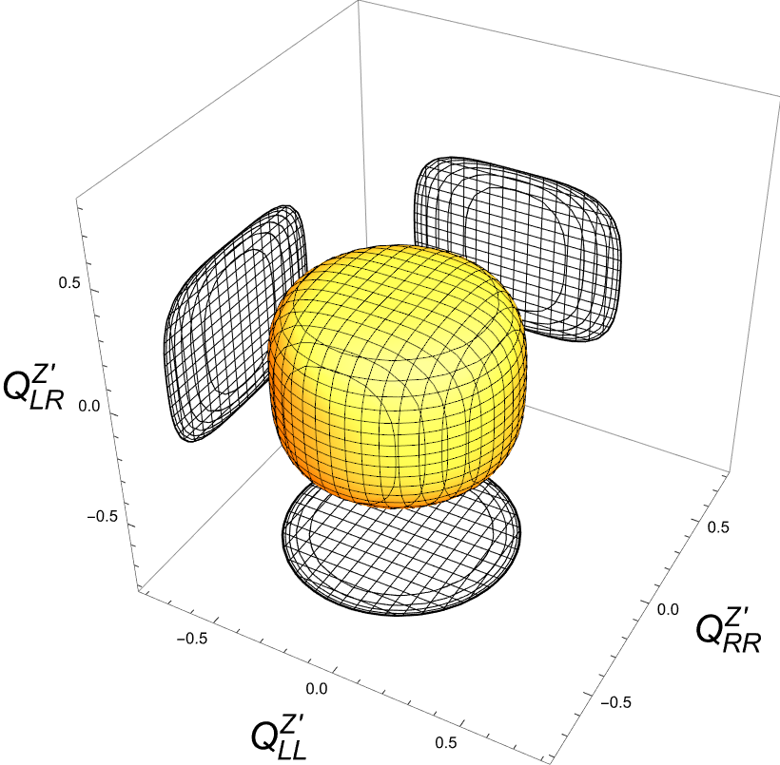
Результат
Модельно-независимые ограничения на $Q^{Z^{′}}$ для процесса
$e^{+}+e^{−}→μ^{+}+μ^{−}$
с неполяризованными начальными пучками
($\sqrt{s_{CLIC}}=3 ТэВ,L_{unp}={10}^{5} {пб}^{−1}$)

Slide 10
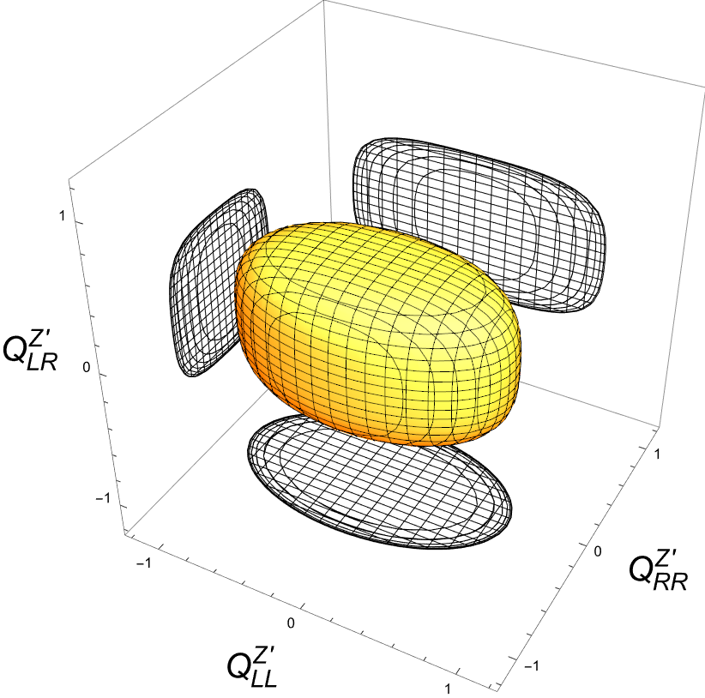
Модельно-независимые ограничения на $Q^{Z^{′}}$ для процесса
$e^{+}+e^{−}→μ^{+}+μ^{−}$
с поляризованными начальными пучками ($P_{e^{−}}=80\%,P_{e^{+}}=50\%$)
($\sqrt{s_{CLIC}}=3 ТэВ, L_{pol}={{10}^{5}}/2 {пб}^{−1}$)

Slide 11
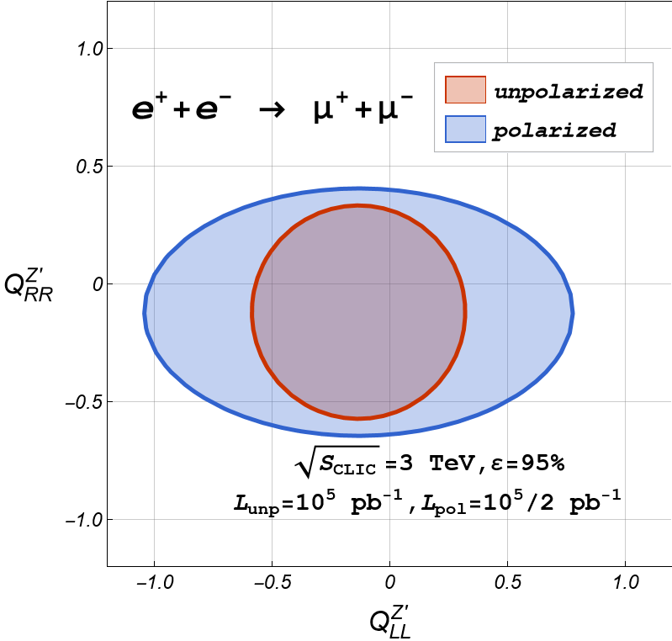
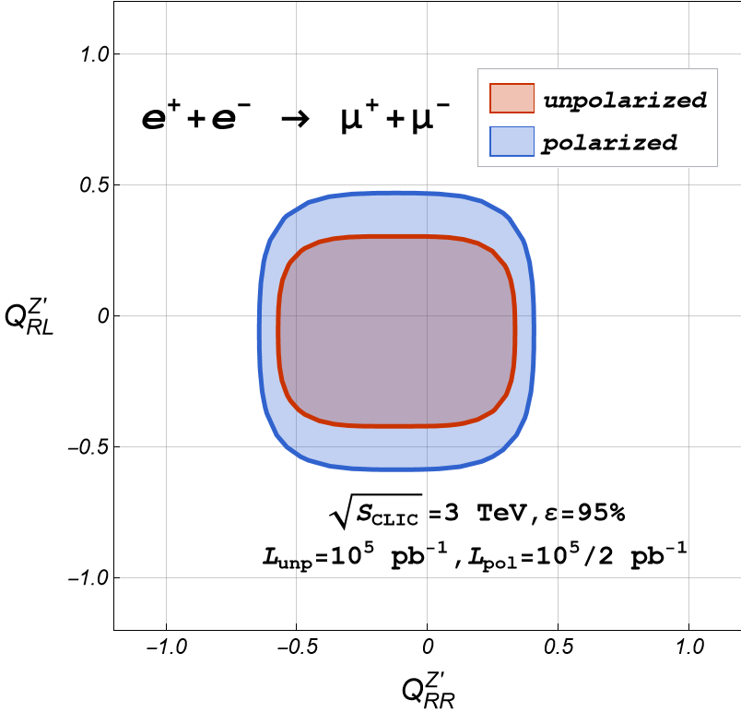
Сравнение проекций поляризованных и неполяризованных разрешенных зон

Slide 12
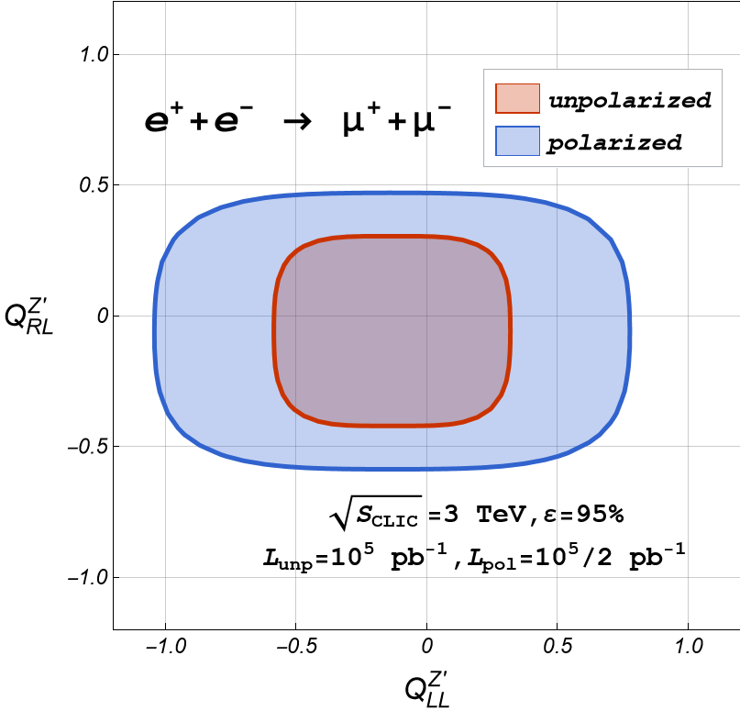
Сравнение проекций поляризованных и неполяризованных разрешенных зон

Slide 13
Заключение
Получены ограничения на обобщенные параметры $Q^{Z^{′}}.$ Разрешенные области с поляризованными начальными пучками значительно больше в сравнении с неполяризованными. В результате, при наличии поляризации наблюдается увеличение чувствительности процесса к эффектам $Z^{′}$. Следовательно, более точные ограничения на параметры $Z^{′}$-бозонов можно получить при использовании поляризации. Таким образом, наличие поляризации на коллайдере CLIC будет являться весьма желательной опцией.
Данная работа является первой ступенью дальнейшего исследования.
Планируется ограничить все параметры $Z^{′}$ отдельно используя разные статистические критерии, получить пороги обнаружения $Z^{′}$ для различных моделей, а также выполнить комбинированный анализ используя различные наблюдаемые ($A_{LR},A_{FB,LR}$ и др.).

Slide 14
СПАСИБО ЗА ВНИМАНИЕ!

